Slide 1
Undervisning för psykisk hälsa
– med biologiska perspektiv
Undervisnings­materialet har tagits fram av Nationellt resurscentrum för biologiundervisning (2025) i samarbete med Sara Göransson, fil. dr., Clara Göransson, beteendevetare och Siri Helle, leg. psykolog.
Allt material finns samlat på www.bioresurs.uu.se

Slide 2
Vad är tankar?
Varför har vi dem?
Hur påverkar de oss?
Tro och mening
Känslor
ANDTS
Fysisk aktivitet
Tankar
Stress
Hälsa
Relationer
Sömn
Fritids-intressen
Åter-hämtning
Studie-vanor
Kost
Sexualitet
Coping - strategier
Notes:
Översiktsbild som visar delar som kan ingå i undervisning om psykisk hälsa.
I materialet ingår flera av dessa delar. De kan komma att kompletteras med fler delar framöver.
Svart text motsvarar innehållet i de moduler som ingår i undervisningsmaterialet.
Vit text för delar som för närvarande inte ingår i undervisningsmaterialet.
Röd färg för den modul som tas upp i denna PPT.
Syftet med modulen Tankar är att ge eleverna
Kunskaper om tankar som nätverk av nervsignaler och pannlobens betydelse.
Förståelse för att tankar påverkas av känslor, förnimmelser och beteenden.
Kunskaper om pannlobens utveckling och effekter av det på våra förmågor att ta beslut.
Förståelse för att tankar kan generera och upprätthålla känslor.
Verktyg för att hantera tankar (meditation, påverka tankemönster).
Kunskap om varför vi har tankar ur ett evolutionärt perspektiv.
Kunskap om att hjärnan är energikrävande och effekter av att den gärna sparar energi.
Förståelse för att hjärnan är formbar (plastisk)
För gymnasienivå kan ytterligare lärandemål kopplas till hormon- och nervsystem:
Kunna förklara hur mognaden av hjärnan sker på cellnivå (myelinisering, rensning av synapser).
Kunna beskriva några funktioner hos inre hjärnstrukturer (amygdala, hippocampus, hypotalamus).

Slide 3
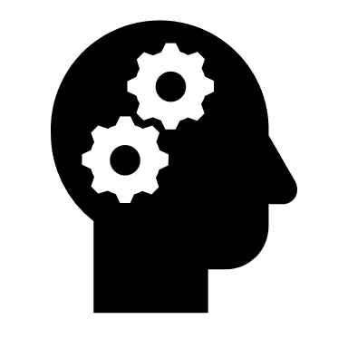
Kan man mäta tankar?
Notes:
Syftet med bilden är att ge en start i form av en fråga.
Fånga eventuellt upp elevernas förkunskaper.
Övergång till nästa bild:
Ja, man kan mäta och undersöka tankarna.
Vi ska börja med ett exempel på det.

Slide 4
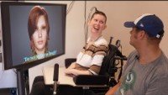
Notes:
Titta på videoklippet https://www.youtube.com/watch?v=iTZ2N-HJbwA&t
Eller berätta om forskningen (se utförligt talarmanus I lärarhandledningen)
Forskning har visat att:
Tankar inuti hjärnan kan mätas
Elektroder kan mäta elektriska signaler i hjärnan
AI tränad på mönster av elektriska signaler för personer som kan tala.
AI fick ta in elektriska signaler från en person som INTE kunde prata och översätta till tal.
Övergång till nästa bild:
Hur många tankar har vi per dag?

Slide 5
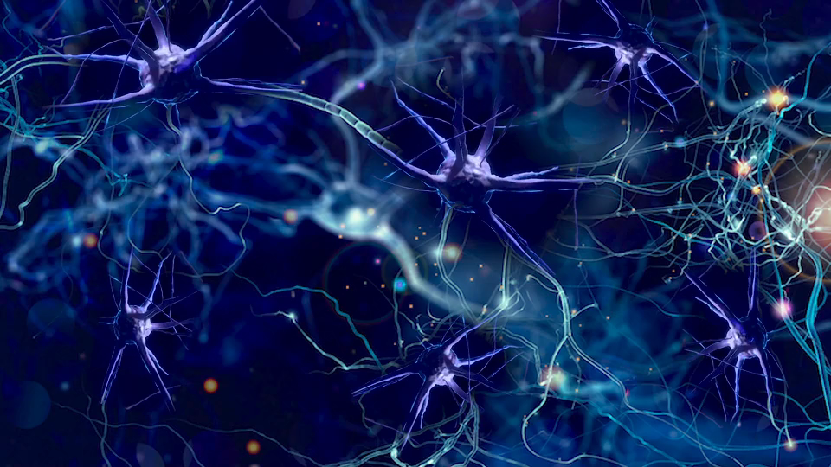
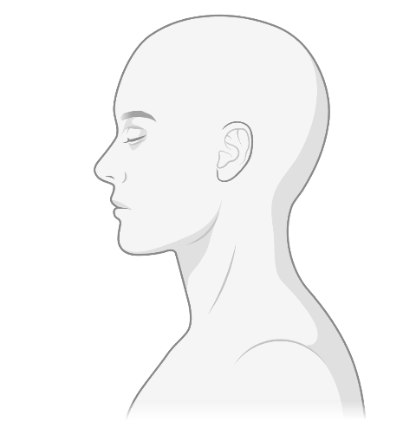
Hur många tankar per dag?
1. 600
X. 6000
2. 60000
Video: Ahsan Ashraf (Pixabay)
Illustration: Biorender.com
Notes:
Animation från Pixabay (se referens i bilden).
Vi har många tankar per dag
”Rätt svar” är ca 6000 tankar/dag, men det varierar och beror på vilken metod man använder för att mäta. Se t ex referensen: https://www.queensu.ca/gazette/stories/discovery-thought-worms-opens-window-mind)
Metoderna bygger på att nervcellernas elektriska urladdningar är mätbara.
Signalöverföringen mellan nervcellerna (i synapser) är kemisk (kräver andra mätmetoder).
En tanke mer än en urladdning, tänk nätverk och mönster bland miljarder av hjärnceller (neuron)
Mycket av de elektriska urladdningarna i hjärnan handlar om omedveten bearbetning av signaler från inre organ (andning, tarmrörelser etc.)
Tidigare uppskattningar av antal tankar har varit 60000 tankar/dag – men där ingick förmodligen även dessa omedvetna signalöverföringar.
Tankar är medvetna
Övergång till nästa bild:
Tankarna påverkar och påverkas av flera saker

Slide 6
Tankar står inte för sig själva
Känslor
Tankar
Beteenden
Förnimmelser i kroppen
Notes:
En modell som ska visa på hur tankar påverkar och påverkas av:
Förnimmelser
Känslor
Beteenden
Övergång till nästa bild:
Vad som kommer först och vad det leder till kan variera.

Slide 7
Vad hände först? Vad hände sedan?
Besvikelse
Känslor
Jag är hungrig
Jag går till kylskåpet
(det är tomt)
Tankar
Beteenden
Förnimmelser i kroppen
Kurr i magen
Notes:
Modellen tillsammans med ett konkret exempel
Vad kom först här?
Vad ledde till vad?
Kom känslan före tanken eller tvärtom?
Här kan eleverna få en kort stund att fundera över vad de tror om förloppet.
Gå igenom en tänkbar förklaring:
Du känner kurr i magen (förnimmelse i kroppen). Du tänker ”Jag är hungrig” (tanke). Du går till kylskåpet (beteende). Det är tomt och du blir besviken (känsla).
Bild 8-9 ger två till konkreta exempel på modellen.
Övergång till nästa bild (bild 10) om du vill gå vidare utan fler exempel):
Hjärnan är inblandad i både förnimmelser, känslor, tankar och beteenden.
Olika delar av hjärnan har olika uppgifter.

Slide 8
Vad hände först? Vad hände sedan?
Känsla av glädje
Känslor
Åh, där är X!
Vad jag har längtat efter att träffa hen!
Jag kramar en vän som jag inte träffat på länge
Tankar
Beteenden
Förnimmelser i kroppen
Djupt andetag, varm känsla i bröstet
Notes:
Ett förslag på ytterligare exempel på modellen tillsammans med konkreta exempel
Vad kom först här?
Vad ledde till vad?
Kom känslan före tanken eller tvärtom?
Tänkbart förlopp (men det kan vara svårt att avgöra ibland vad som kommer först och sedan):
Du ser X och tänker att du längtat efter detta möte.
En känsla av glädje uppkommer.
Du kramar om vännen X.
Du tar ett djupt andetag och förnimmer en varm känsla i bröstet
Övergång till nästa bild:
Hjärnan är inblandad i både förnimmelser, känslor, tankar och beteenden.
Olika delar av hjärnan har olika uppgifter.

Slide 9
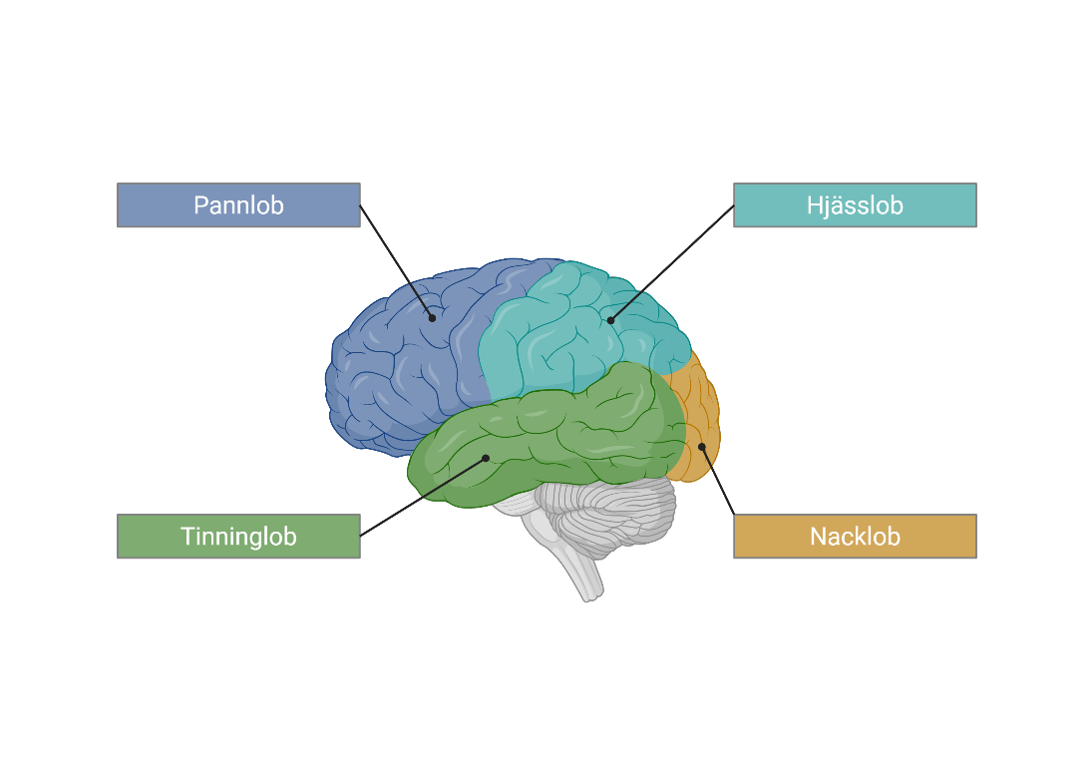
Storhjärnan
Viljestyrda rörelser
(tankar, beteenden)
Känsel
Smak
Hörsel
Lukt
Syn
Lillhjärnan
Balans och rörelser (omedvetna koordineras med medvetna)
Illustration: Biorender.com
Notes:
Storhjärnan med olika lober samt lillhjärnan har olika funktioner.
Olika delar bearbetar olika typer av information:
Hjässloben bearbetar information från känselsinnet
Nackloben bearbetar synintryck och
Tinningsloben hörsel och lukt
Lillhjärnan är viktig för balans och rörelser.
Styr inte rörelser men koordinerar
Omedvetna rörelser ”kommer” från lillhjärnan
Koordination ger anpassning av medvetna rörelser till miljön
(ex. gångmönster på olika underlag, som is/grus/sten/uppför/nerför)
Förnimmelser bearbetas i flera delar i hjärnan.
I modulen om känslor tar vi upp lite mer om förnimmelser.
Övergång till nästa bild:
Så var i hjärnan tänker vi våra tankar?

Slide 10
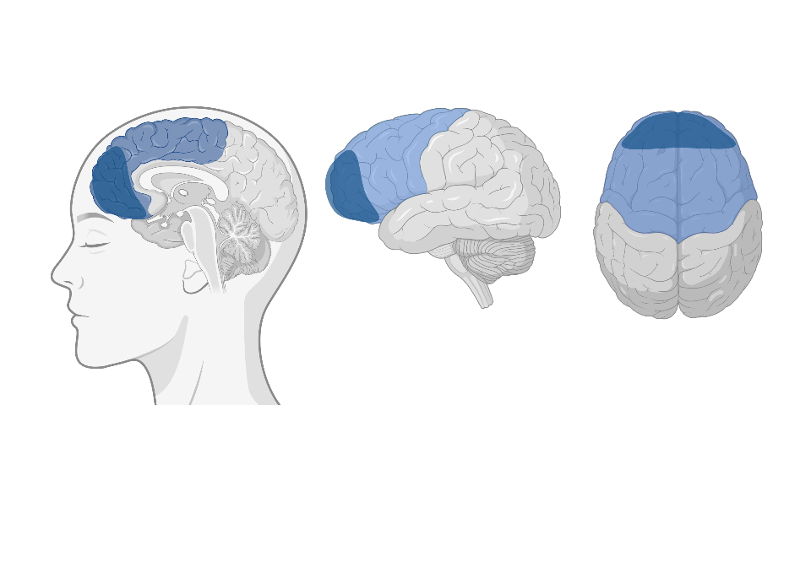
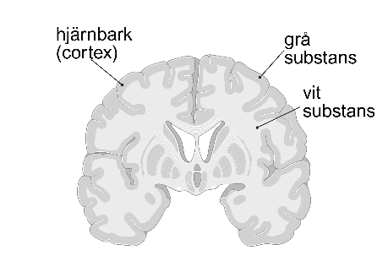
Tankarnas plats
Främre del av pannloben (frontalloben)
Prefrontala cortex
Illustration: Biorender.com
Notes:
Tankarnas plats visas här med flera bilder av hjärnan.
Olika perspektiv på samma organ ska visa den tredimensionella strukturen.
Blå zon är pannloben.
Mörkare blå lob markerar den främre delen av pannloben som kallas prefrontala cortex.
Tvärsnittet till höger visar hur hjärnan ser ut utifrån och inåt, med två ganska tydliga lager med grå substans i den yttre delen (hjärnbarken) och vit substans i de inre delarna.
I pannloben sker tankar som gör att vi kan:
Planera
Kontrollera impulser
Tänka innan agera
Reflektera
Ångra oss
Hålla saker i minnet (arbetsminnet)
Övergång till nästa bild – om du vill gå in på hur mognaden går till:
Det som händer när hjärnan ”mognar” ska vi titta närmare på.
Övergång till nästa bild – om du vill gå in direkt på fler av hjärnans inre delar (amygdala mm).
Tankar är också kopplade till minnen och här behöver titta in i på hjärnans djupaste, eller innersta delar också.

Slide 11

Gradvis mognad
LÄNK till figur med bilder på hjärnans utveckling – öppna länken!
Illustration: Biorender.com
Vad händer med den grå substansen från barn till vuxen?
Structural MRI of Pediatric Brain Development:
What Have We Learned and Where Are We Going?
Jay N. Giedd* and Judith L. Rapoport
DOI 10.1016/j.neuron.2010.08.040
Notes:
Bild till vänster visar ett tvärsnitt av hjärnan.
Den yttre hjärnbarken (cortex) med grå substans består av nervceller.
De inre delarna med vit substans består mest av nervcellernas långa utskott (axoner) som är isolerade av myelin (som ger den vitare färgen).
Bild till höger (på grund av upphovsrätt kan vi inte lägga in bilden direkt, men du hämtar den via länken) är från en vetenskaplig reviewartikel från 2010:
Structural MRI of Pediatric Brain Development: What Have We Learned and Where Are We Going?
Jay N. Giedd* and Judith L. Rapoport DOI 10.1016/j.neuron.2010.08.040
Färgskalan visar hur stor volym grå substans som olika områden i hjärnan har.
Rött-rosa visar på större volym, och blå-lila visar på liten volym av grå substans.
Hur kan vi tolka resultatet av mätningarna av grå substans som visas i bilden till höger?
Volymen grå substans minskar med ökad ålder.
Pannloben har kvar mer grå substans längre än de bakre delarna av hjärnan.
Antalet nervceller minskar
Antalet kopplingar mellan nervceller minskar
Prefrontala cortex mognar sist under utvecklingen från barn till vuxen.
Övergång till nästa bild:
Samtidigt som den grå substansen minskar så ökar den vita substansen.
Den vita substansen, myelinet, som ger effektivare signalöverföring.
Hjärnan mognar alltså bakifrån och framåt. Tankarnas plats i pannloben mognar sent.

Slide 12

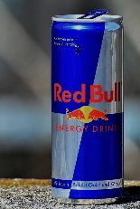
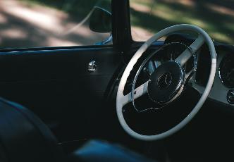
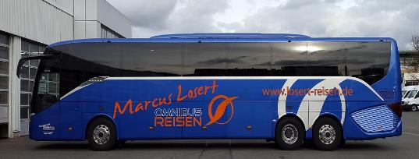

Vilken åldersgräns till vilken bild?
13 år
15 år
18 år
21 år
25 år
Bra åldersgränser utifrån hjärnans utveckling?
Notes:
Pannloben där vi kan tänka logiskt, förstå konsekvenser, ta genomtänkta beslut är inte fullt utvecklad förrän efter 20-årsåldern.
Förslag på diskussionsfråga i bilden handlar om åldersgränser (se Åldersgränser i Sverige – Wikipedia).
Exempel på åldersgränser:
13 år: öppna konto i sociala medier, besöka ungdomsmottagningar, utföra lättare arbete
15 år: köpa energidryck, sexuell myndighetsålder, straffmyndig
18 år: rösta i politiska val, ta körkort för bil, ansöka om vapenlicens
21 år: ta körkort för medelstor buss och tung lastbil, taxiförarlicens,
25 år: sterilisera sig på sjukhus, adoptera, få reklam för alkohol
Övergång till nästa bild:
Så vad händer när hjärnan mognar?

Slide 13
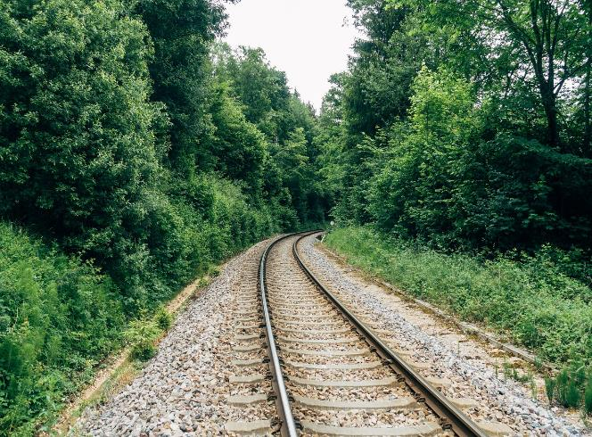
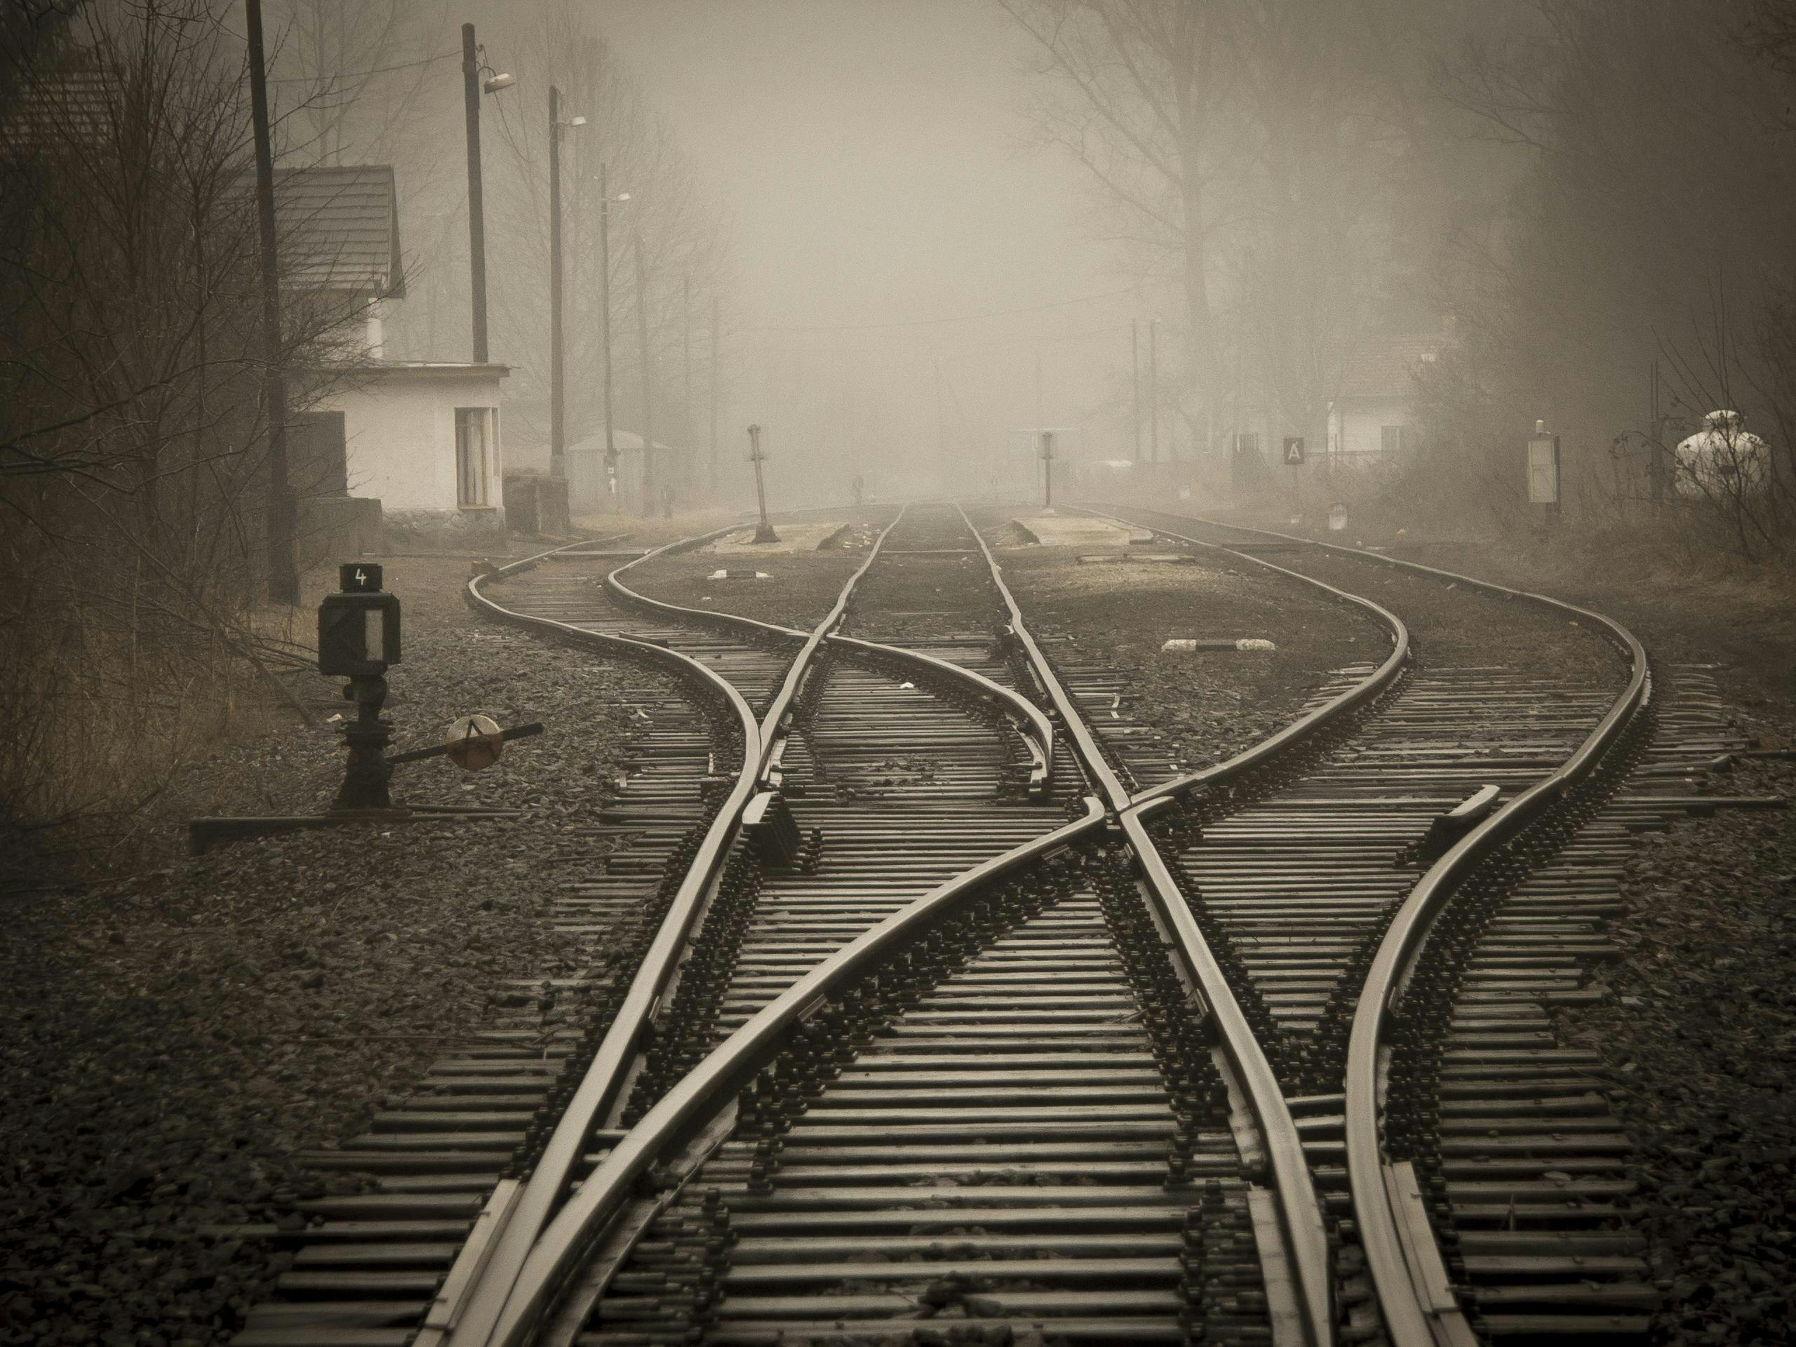
Från många till färre kopplingar
Notes:
En liknelse för hjärnans mognad är att den går från att vara lite rörig till mer ordnad och enklare.
Kopplingar mellan nervceller som inte används rensas bort. Den högra bilden i svartvitt visar förgreningar med flera sidospår, som kanske fanns tidigare, men nu är borta.
Ett aktivt järnvägsspår utan ”störningar”. Bara den koppling som används underhålls. Sidokopplingar rensas bort.
(som alla metaforer har denna sina begränsningar)
Övergång till nästa bild 14:
Vad vi gör i våra liv påverkar vilka kopplingar vi får när vi utvecklas.

Slide 14
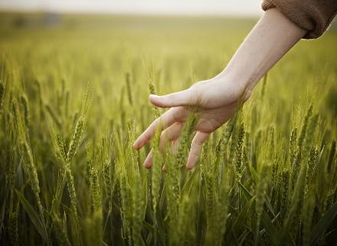


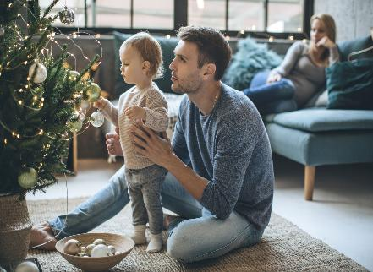

”Use it or lose it”
Notes:
Användningen av mobiler har ökat drastiskt.
Antal timmar som vi som människor totalt sett lägger på att scrolla i exempelvis sociala medier tar tid från andra saker vi kan stimulera våra hjärnor med.
Diskutera vad de fyra bilderna bakom mobiltelefonbilden kan tänkas symbolisera i en diskussion om vi lägger vår tid på i relation till hjärnans mognad och utveckling.
Tänkbara kopplingar man kan göra till bilderna är att mobilen konkurrerar ut:
Vara ute, uppleva natur/miljö med kroppen (övre bild till vänster), även bilden nere till vänster visar hur ett barn upplever en julgran
Använda kreativa uttryck, t ex måla (övre bild till höger), musik (mikrofonbilden)
Umgås med andra (i bilden visas barn/vuxen), dvs träning i relationella färdigheter
Övergång till nästa bild 15-17 (för gymnasiet):
Hur skapas det effektiva kopplingar i hjärnan (”vem rensar ogräset”)?
Vad händer biologiskt när hjärnan mognar?
Övergång till nästa bild (bild 18):
Vi ska titta närmare på hur tankar kan påverka det som händer i kroppen.

Slide 15
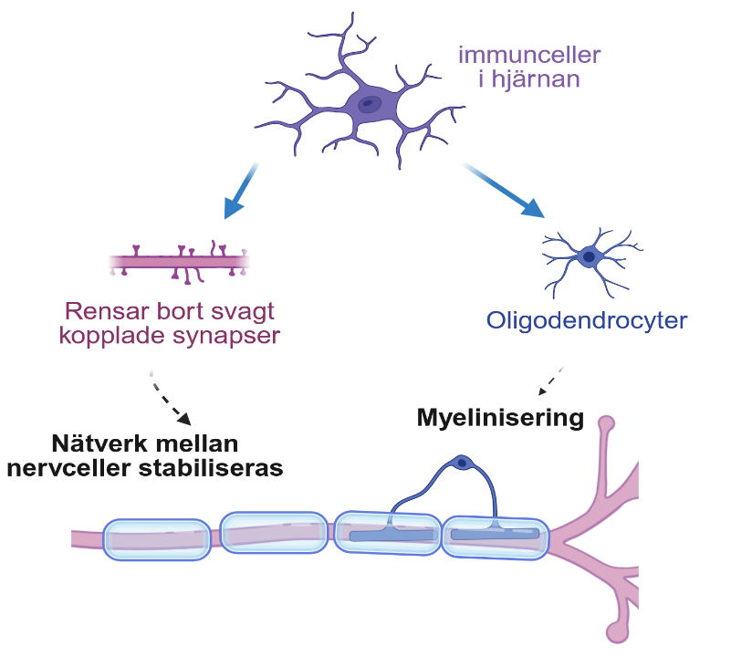
Hjärnan mognar med hjälp av immunceller
Färre kopplingar (synapser)
Mer myelin (snabbare signaler)
Illustration: Biorender.com
Notes:
För gymnasiet
Hjärnan mognar med hjälp av immunceller
Vissa immunceller rensar bort svagt kopplade nervceller.
Andra immunceller (oligodendrocyter) bygger på myelinskikt på nervcellernas utskott (axon).
Myelinet ökar ”vit substans” i hjärnan.
Mer myelin ger snabbare signalöverföring
Övergång till nästa bild:
Liknande process händer när vi lär oss nya saker.
När vi repeterar så skapas mer stabila hjärnkopplingar.
Tankar är också kopplade till minnen och här behöver titta in i på hjärnans djupaste, eller innersta delar också.

Slide 16
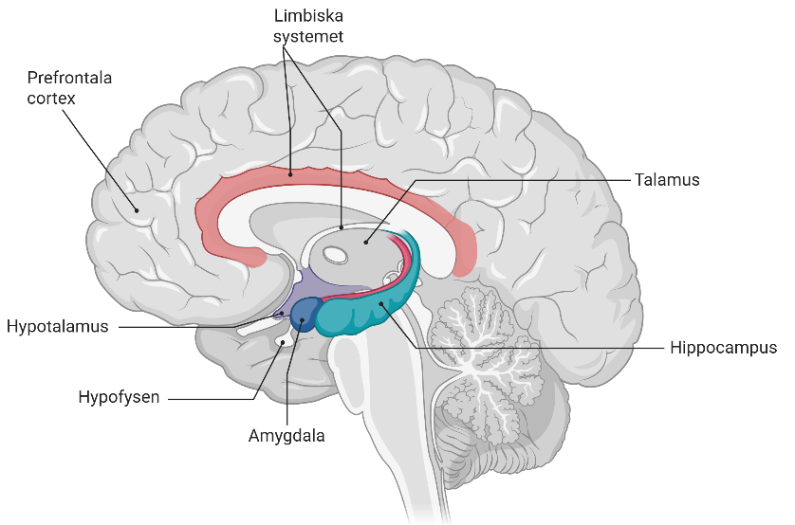
Limbiska systemet
Känslor,
Beteenden,
Minnen
Prefrontala cortex
Känslor, beteenden,
Arbetsminne
Beslutsfattande,
Logiskt tänkande,
Impulskontroll
Talamus
Filtrerar och leder vidare sensoriska nervsignaler
Koordinerar signaler till musklerna
Hypotalamus
”Chef” för inre balans
Pulsen, hunger/törst, sömn/vaken, tempen
Styr med hormoner via hypofysen
Hippocampus
Minnen
Långtidsminnet
Amygdala
Kopplar tankar till känslor
Snabbt larmsystem
Rädsla, ångest, ”flykt/kamp”
Sociala relationer
Illustration: Biorender.com
Notes:
För gymnasiet
Ta upp fakta som står i bilden (eller ta bort all information och behåll bara bakgrundsbilden där bara namn på delarna finns).
Prefrontala kortex: Beslutsfattande, logiskt tänkande, impulskontroll. Viktig del för att reglerar känslor och hjälper oss att tänka innan vi reagerar.
Limbiska systemet: Här bearbetas känslor och beteenden, viktigt även för att skapa minnen.
Talamus: Viktig omkopplingsstation. Här filtreras och sorteras nervsignaler från alla sinnen (utom luktsinnet som går direkt till tinningsloberna) innan de skickas till olika lober i storhjärnan (t ex synintryck till nackloben).
Hippocampus: Lagrar minnen (här ”sitter” långtidsminnet) och kopplar ihop ny information. Kopplar känslor till minnen – "hur kände jag mig sist detta hände?”
Amygdala: Kopplar tankar till känslor, t.ex. rädsla eller glädje. Snabbt larmsystem!
Hypotalamus: Viktig i att styra kroppens fysiska reaktioner (hjärtslag, svettning, hormoner).
Övergång till nästa bild:
När vi är med om något kommunicerar de olika delarna av hjärnan med varandra. Vi tar ett exempel.

Slide 17
Det är bara någon som också går hem…
Pulsen ökar…
Har jag varit med om det här förut…?
Mörk gata. Fotsteg…
Illustration: Biorender.com
Notes:
För gymnasiet
Exemplet är animerat så att fyra olika delar markeras i exemplet (amygdala, hypotalamus, hippocampus och prefrontala cortex).
Vi tar ett exempel på hur olika delar av hjärnan kan kommunicera med varandra när vi är med om något.
Exempel:
Du går ensam på en mörk gata och hör fotsteg bakom dig.
Amygdala reagerar och skickar en varningssignal: "Det kan vara farligt!"
Hypotalamus aktiverar kroppen – hjärtat slår snabbare, muskler spänns.
Hippocampus försöker avgöra om du varit i en liknande situation tidigare.
Prefrontala kortex kan hjälpa dig att tänka logiskt: "Det är bara någon som också går hem."
Övergång till nästa bild:
Vi tar ett annat exempel också för att visa på samspelet mellan olika delar.

Slide 18
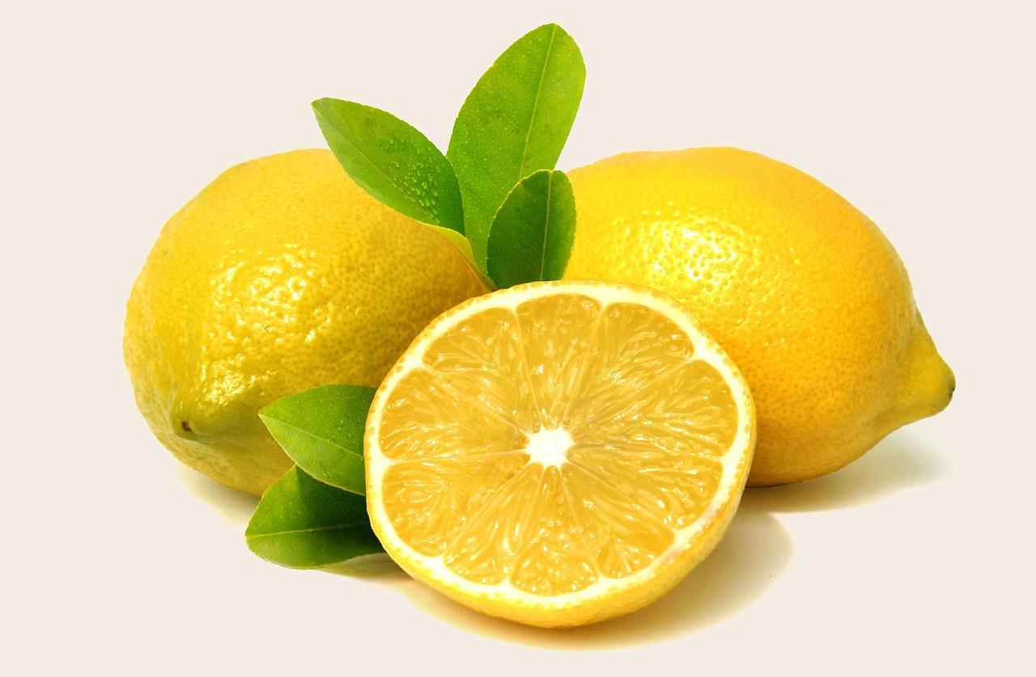
Foto: Pixabay
Notes:
Till dig som lärare: Syftet med detta exempel är att visa på hur tankar kan ge upphov till kroppsliga reaktioner. Man kan även kalla det för en kort meditation. Förslagsvis börjar du berätta enligt nedanstående manus utan att förklara vad som ska hända.
Ni får gärna blunda nu och bara lyssna på min instruktion.
Tänk dig att du står i ett kök. Framför dig ligger en solgul citron på en skärbräda. Den blanka ytan glänser i ljuset.
Du tar upp citronen – den känns kall och lite knottrig mot fingrarna. Du sätter kniven i den och skär långsamt itu den.
Direkt sprider sig den friska, syrliga doften. Den är så stark att den sticker lite i näsan.
Du skär en klyfta och ser hur saften pärlar sig längs snittytan.
Den glittrar, och du märker att du sväljer redan innan du tagit en tugga.
Tänk dig nu att du lyfter citronklyftan till munnen.
Du biter i den. En explosion av det sura slår till på tungan. Det drar ihop sig i kinderna.
Citronens saft rinner in i mungiporna och ner mot halsen.
Munnen blir full av saliv.
Hur många kunde känna att det vattnade sig i munnen?
Det här gjorde vi för att illustrera att tankar kan sätta igång processer i kroppen. Bara genom att vi tänker på en citron kan det dra igång salivproduktionen.
Övergång till nästa bild:
Tankar påverkar oss på många sätt.

Slide 19
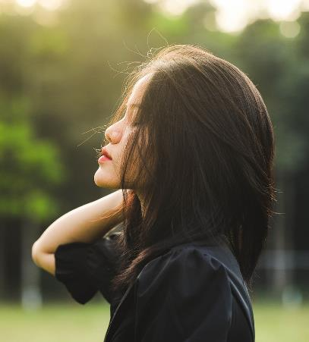
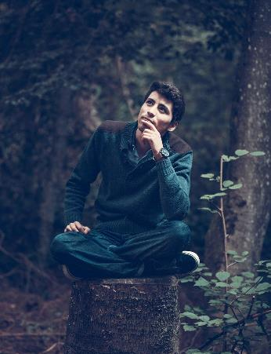
Tankars påverkan
Foto: Pixabay
Notes:
Ta upp:
Tankar kan påverka kroppen och känslor
Tankar om att något kommer bli jobbigt, eller gå fel – det kan kännas i kroppen (t ex spänd i magen, högre puls, rynkad panna)
Tankar om att något roligt ska hända – ger också effekter (positiv förväntan, pirr i magen, vilja att skratta, leende)
Övergång till nästa bild (bild 21)– om du vill göra en meditation:
Ett sätt att låta tankarna vila och hitta ett lugn är att meditera. Vi ska prova en kort meditation.
Övergång till nästa bild (bild 22)– om du vill gå direkt till evolutionära perspektiv och frågan om varför vi har tankar:
Man kan fråga sig varför vi har tankar?

Slide 20

Meditation
Notes:
Till dig som lärare: Syftet med denna övning är att visa på meditation som ett sätt att vägleda tankarna. Syftet med meditationer är i regel att finna lugn eller fokus.
Texten nedan är skriven för att ge en guidning där detaljerna som nämns är viktiga för att flytta fokus till olika kroppsdelar och olika intryck.
Jag vill ta med dig på en kort resa. Till en fin och behaglig plats. En plats där du tycker om att vara. Där du känner dig trygg och mår bra.
Så sätt dig skönt tillrätta. Slut gärna ögonen. Gärna fötterna i golvet och händerna i knät och ryggen mot ryggstödet.
Känn att du är ankrad där du sitter. Som en båt som kan guppa i vågorna, väl förankrad i brygga och boj.
Ta några djupa andetag. I din egen takt. Låt luften komma ner ända ner till magen. Känn hur magen spänns ut lite grann. Hur bröstkorgen kanske höjs lite. För att sen sjunka ihop igen.
Ta nu tre djupa andetag i din egen takt och landa i din kropp och där du är…… känn hur kroppen landat skönt där du sitter.
Du ska få följa med på promenad. Ner till en bäck.. Du går sakta på stigen som leder ner till bäcken. Vid bäcken finns många träd, och under ett vackert träd finns en sten som du sätter dig på.
På vattnet kommer då och då löv som åker förbi. Det är gula, orangea löv från hösten. Ett och annat grönt löv flyter också förbi. Du sitter där på stenen och iakttar löven. Ett i taget åker de sakta förbi.
Det kommer tankar. Som det alltid gör. Hjärnan är ju expert på att producera tankar. Många.
Tänk dig nu att du tar dina tankar. En i taget. Där du sitter. Och lägger dem var och en på ett löv som åker förbi på bäcken.
När du lagt en tanke på ett löv tittar du på lövet tills det åkt förbi där bortom kröken vid trädet där borta. Du ser det inte längre. Det kommer en ny tanke. Och ett nytt löv.
Du lägger tanken varsamt på lövet och låter den glida iväg. Bort. Runt kröken igen. Ny tanke. Placera den återigen varsamt på lövet. Titta på den när den glider iväg.
Tankar kommer och går. Precis som löv på vattendrag. Låt dem åka iväg. Observera dem där du sitter på stenen. Värdera dem inte som fina eller fula. Bra eller dåliga. Låt dem bara vara.
Konstatera bara att de finns. Titta på dem. Och låt dem sen bara åka iväg. För tankar är bara tankar. Vi är inte våra tankar.
Det börjar bli dags att gå tillbaka. Stenen börjar kännas hård. Dagen börjar gå mot kväll. Du vill hem. Det är svalare nu. Nu börjar vi komma tillbaka.
Hit till rummet. Du kan nu sakta sträcka på dig lite. Öppna ögonen om du haft dem slutna.
Välkommen tillbaka <3

Slide 21

Varför har vi tankar?
Notes:
Varför tänker vi människor så mycket?
Förslagsvis en kort ”snackis” med bordsgrannen om frågan.
Övergång till nästa bild:
Vi ska titta på några evolutionära förklaringar till våra tankar.
I korthet har tankeförmågan hjälpt oss att överleva och förstå varandra och utvecklas som människor.

Slide 22
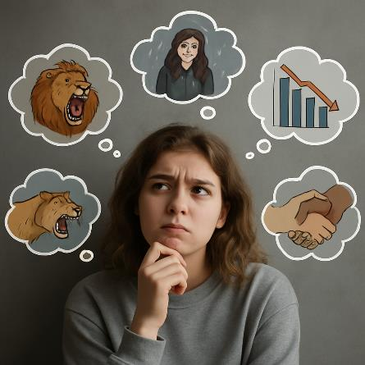
Tankar för överlevnad
Minne + fantasi = planering
Notes:
Ta upp:
Förmåga att planera ger ökad överlevnad
Simulera framtida scenario utan att ta risker
Undvika faror
Smarta lösningar som sparar energi
Både minne och fantasi viktiga i planering
Övergång till nästa bild:
Tankeförmågan är också viktig för att kunna samarbeta med andra.

Slide 23
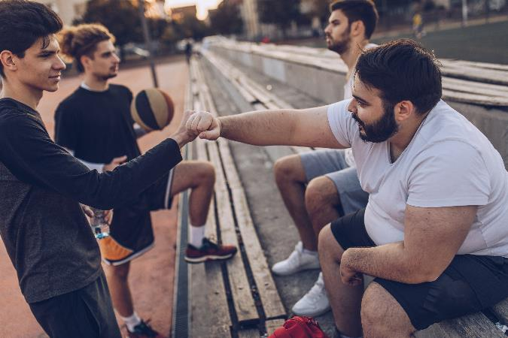
Tankar hjälper oss att förstå andra
Notes:
Förslag på hur man kan introducera bilden, se extra talarmanus nedan.
Både överlevnad och fortplantning har gynnats av att kunna kommunicera socialt t ex:
kunna gissa hur andra personer tänker och reagerar
planera vad vi ska säga till andra
följa regler och normer för att hålla ihop gruppen
Övergång till nästa bild:
Tankeförmågan har också gett fördel på andra sätt. Att lösa olika problem.
Extra talarmanus som stöd för hur man kan introducera bilden:
Människan är ett flockdjur – vi överlever genom samarbete - vi klarar oss inte ensamma.
Därför har vi utvecklat en fantastisk förmåga:
Att kunna förstå och sätta oss in i vad andra tänker. Det kallas ibland för Theory of Mind eller mentaliseringsförmåga på svenska.
Det gör att vi kan:
Gissa hur andra kommer reagera när vi gör eller säger något
Planera vad vi säger
Följa regler och normer för att inte bli utfrysta
Till exempel: “Om jag säger så här kanske hen blir ledsen.”
Det är en social överlevnadsstrategi. Den här förmågan har alltså också hjälpt oss under vår evolution. De som inte hade den här förmågan kanske hade svårare att överleva och fortplanta sig?

Slide 24
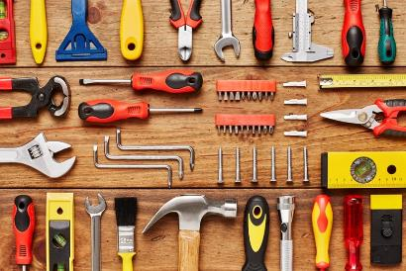
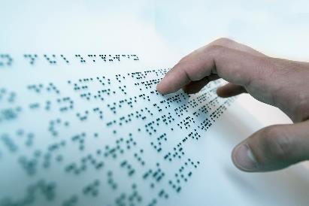


Tankar för problemlösning och kreativitet
Notes:
Förslag på hur man kan introducera bilden, se extra talarmanus nedan.
Bilderna visar exempel på olika lösningar på olika problem och kreativa uttryck.
Exempelvis:
verktyg för olika syften,
Språk och även blindskrift som alternativ för den som inte kan se,
Skapande av figurer med olika material och
Byggnationer som skapar en särskild plats
Skapa lösningar är en kreativ process
Vad händer om…?
Kombinera information/kunskap på nya sätt
Övergång till nästa bild:
Den mänskliga kreativiteten har skapat verktyg, spark, konst, kultur.
Och det som skapats av en person kan föras vidare till en annan person. Och från en generation till nästa generation.
Extra talarmanus som stöd för hur man kan introducera bilden:
Tankar och vår förmåga att tänka gör också att vi kan testa olika lösningar innan vi agerar.
Vi kan tänka: “Vad händer om jag gör så här? Eller så här?”
Vi kan också kombinera information eller kunskap på nya sätt. Det är det vi kallar kreativitet.
Tack vare det har vi kunnat skapa verktyg, språk, konst, kultur.
Att tänka är som att testa verkligheten i huvudet – utan att riskera allt ute i den riktiga världen.

Slide 25
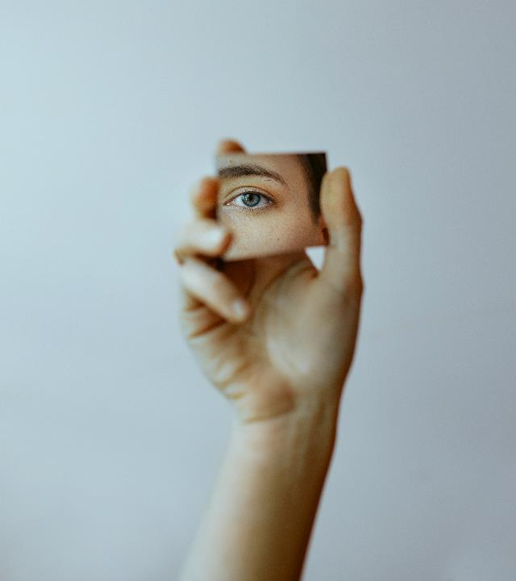
Tankar för självreflektion och lärande
Vad hände och varför?
Hur påverkar det här andra?
Vad göra nu?
Tanke + känsla + reflektion = självinsikt
Notes:
Förslag på hur man kan introducera bilden, se extra talarmanus nedan.
Ta upp att tankeförmågan ger möjlighet till:
Självreflektion
Lärande
Självinsikt
Övergång till nästa bild:
Något som är bra att känna till är dock att även om vi når viss självinsikt så har våra hjärnor lättare att minnas och tolka händelser på ett ibland rätt snedvridet sätt.
Bland annat är hjärnan en mästare på att förenkla. En anledning är att hjärnan då sparar energi.
Extra talarmanus som stöd för hur man kan introducera bilden:
Människan kan också tänka om sig själv, sina val och känslor.
Vi kan fråga oss:
“Varför blev jag så arg?”
“Hur påverkar mina val andra?”
“Vad vill jag med mitt liv?”
Det gör att vi kan utvecklas som personer, lära av våra erfarenheter och skapa mening. Vi kan justera beteenden, utveckla moral och förbättra relationer.
Tankar hjälper oss också att förstå vår identitet och skapa mening. “Varför reagerade jag så? Hur kan jag göra annorlunda?”
Tanke + känsla + reflektion = självinsikt
Den här förmågan har förstås också hjälpt oss mycket både som personer och för människans utveckling.

Slide 26
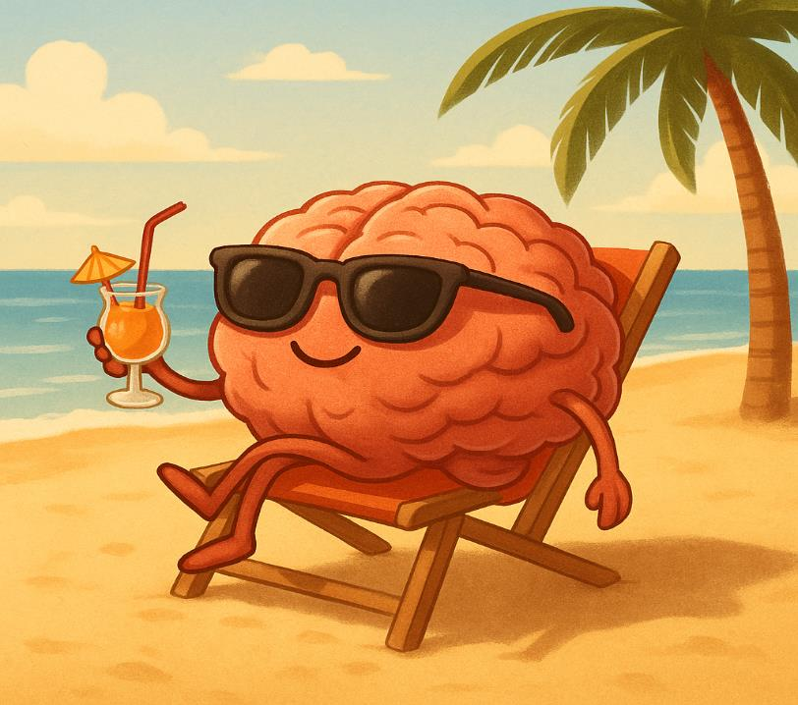
Hjärnan gillar att spara energi
Notes:
Ta upp:
Hjärnan sparar energi genom att den:
Gissar vad som kommer hända
Bygger mönster
Antyder vad andra tycker
Skapar snabba förklaringar
Generaliserar
Övergång till nästa bild:
Dessutom finns en tendens att tolka intryck och erfarenheter åt det negativa hållet.
Kanske har ett drag av pessimism haft ett visst överlevnadsvärde?
Vi ska titta på några ”baksidor” av hjärnans energisparande.

Slide 27
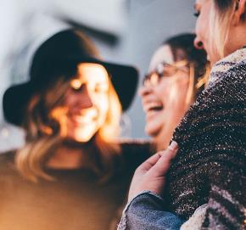
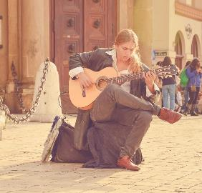
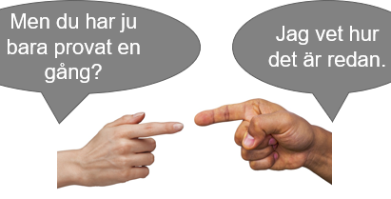
Bekräftelsebias
Negativitetsbias
Övergeneralisering
Du letar efter och ser lättare sådant som bekräftar det du redan tror.
Du fokuserar lättare på det negativa i en upplevelse som även hade positiva delar.
Du bestämmer dig vad du tycker baserat på enstaka händelser eller endast en typ av information.
Konkreta exempel på situationer?
Notes:
Bilden ger tre exempel på bieffekter av hjärnans energisparande. I nästa bild finns ytterligare fyra exempel. Efter en genomgång av dem kan en kort diskussionsövning vara att hitta konkreta situationer på dem.
Effekter av att hjärnan sparar energi genom att förenkla:
Bekräftelsebias (letar efter tecken på att jag har rätt)
Negativitetsbias (mer fokus på det negativa än det positiva)
Övergeneralisering (drar slutsats av enstaka händelse)
Några exempel på konkreta situationer:
Bekräftelsebias
- Du letar efter tecken på att du har rätt och ignorerar tecken på att du har fel.
”Den här nyhetsartikeln håller med mig. Alla andra nyhetsartiklar är fake news.”
Negativitetsbias
- Du lägger mer fokus på problemen och det negativa än det positiva.
”Alla skrattade när jag skämtade – utom en. Är jag tråkig?”
Övergeneralisering
– Du drar en stor slutsats av enstaka händelser.
"Jag träffade en kille från Malmö som var otrevlig – alla från Malmö är otrevliga!”
Övergång till nästa bild (om du vill ta några fler exempel):
Det finns fler exempel på bieffekter av vår hjärnas energisparande.
Övergång till nästa bild (om du vill gå vidare till övertänkande):
Att hantera sådana här ”tankefällor” handlar om att bli medveten, utmana tanken och träna nya sätt att tänka. Vi ska titta mer på hur man kan träna upp nya tankar lite senare.
Tankar tar alltså mycket energi. Man kan då också fråga sig om man kan tänka för mycket, och vad som händer då?

Slide 28
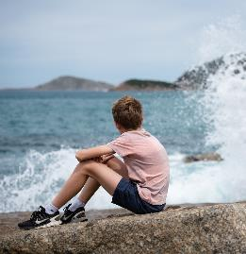
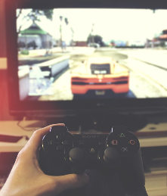

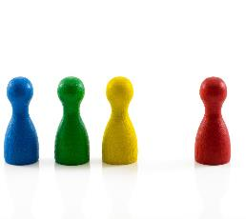
Känslotänkande
Personalisering
Närtidseffekten
Fundamentala attributionsfelet
Du tänker att det du känner bevisar hur det är.
Du tänker att allt som händer handlar om dig.
Det är lättare att fortsätta med det du gör, svårare att börja tänka på annat.
När andra gör misstag tänker du att de är lata/dåliga, men dina egna misstag beror bara på otur.
Konkreta exempel på situationer?
Notes:
Fler exempel på effekter av att hjärnan sparar energi genom att förenkla:
Känslotänkande (tänker att det du känner bevisar något)
Personalisering (tror att allt handlar om dig)
Närtidseffekten (fortsätter med det du gör även om du vet att du borde göra något annat)
Fundamentala attributionsfelet (andra har fel, men jag i samma situation har bara otur)
Några exempel på konkreta situationer:
Känslotänkande
– Du tror att dina känslor bevisar något.
"Jag känner mig ful – alltså är jag ful.”
Personalisering
– Du tror att saker handlar om dig som egentligen handlar om något annat.
"Om de är tysta är det nog mitt fel."
Närhetseffekten
- Du bryr dig mer om det som händer nu än det du vet kommer att hända i framtiden.
T ex du spelar datorspel i stället för att plugga till provet, trots att du fattar att det kanske inte är en så smart prioritering.
Fundamentala attributionsfelet
- När du gör fel tänker du att det beror på olyckliga omständigheter. Men när andra gör samma fel tänker du att det beror det på deras personlighet.
”Hon kom försent för att hon är långsam. När jag kom försent var det ju för att väckarklockan var trasig.”
Övergång till nästa bild:
Din hjärna är lat – den gillar inte att tänka om. Därför kan det kännas jobbigt och ta energi.
Tankar tar helt enkelt mycket energi. Man kan också fråga sig om man kan tänka för mycket?

Slide 29
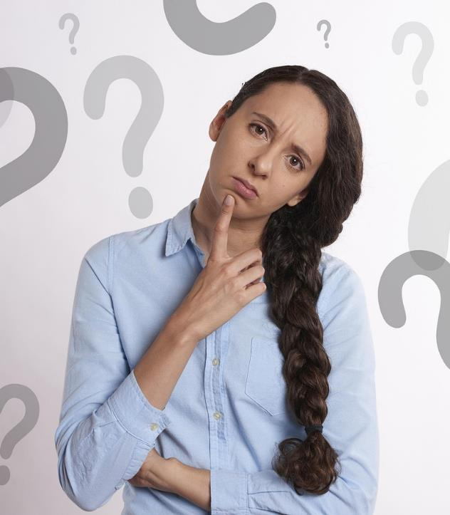

Kan vi tänka för mycket?
Notes:
Diskussionsfråga: Kan vi tänka för mycket?
Evolutionärt har tankeförmågan alltså varit viktig för överlevnad och fortplantning.
Den har gett förmåga att planera, interagera/socialisera, problemlösa/kreativitet, reflektion/lärande.
Gäller samma fördelar för tankeförmågan i dagens samhälle? Eller kan vi tänka för mycket? Vad tänker ni?
Förslagsvis en TPS – Think (1 min egen reflektion), Pair (2 min parvis utbyte), Share (3 min gemensamt alla).
Summera gärna med:
Hoten är annorlunda idag (lejon igår, pushnotiser idag)
Prestationskrav kommer dygnet runt idag (pushnotiser, sociala medier)
Lätt att fastna i övertänkande (oro, ältande) när hjärnan ”gör sitt jobb”
Negativitetsbias (se tidigare bilder) bidrar till övertänkande
Och som svar på frågan. JA – vi kan tänka för mycket!
Tankevila behövs, kräver träning!
Övergång till nästa bild:
Man kan också aktivt arbeta med att ändra tankemönster. Om man inser att jag övergeneraliserar eller fokuserar på det negativa i upplevelser kan man jobba med det. Man kan forma om sin hjärna.

Slide 30
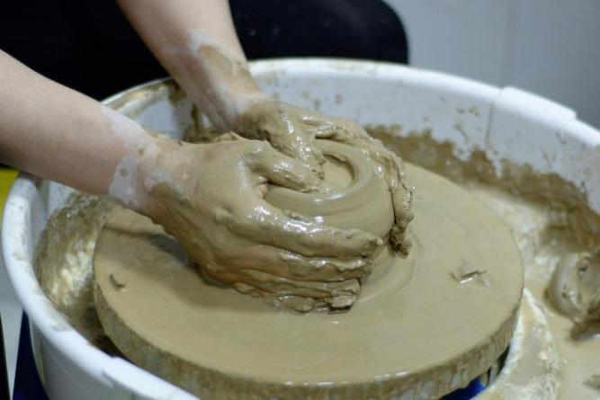
Hjärnan är formbar
Notes:
Hjärnan är formbar, och det innebär att:
Nya kopplingar kan skapas mellan hjärncellerna
Gamla tankevägar kan ersättas av nya
Myelinisering pågår hela tiden
Hjärnan är plastisk = formbar (även om det även börjar finnas en del plast i våra hjärnor också så är det inte det som avses med begreppet….)
Neuroplasticitet (en synonym)
Övergång till nästa bild:
Man kan kalla det för att man kan trampa upp nya tankestigar.

Slide 31
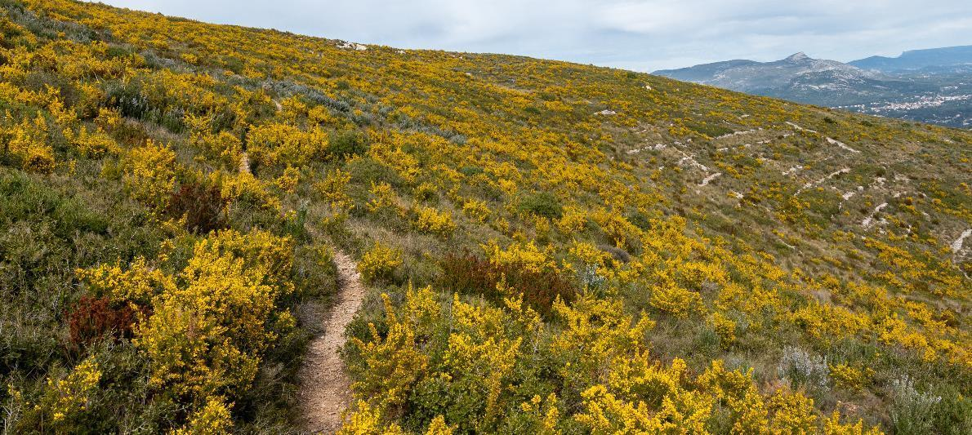
5. Träna, håll i
4. Stanna upp
3. Skriv
2. Testa nytt
1. Obser-vera
Notes:
Förslag på hur man kan introducera bilden, se extra talarmanus nedan.
Bilden visar hur man stegvis kan skapa ett nytt tankemönster.
För att ändra ett tankemönster:
Observera tanken
Testa en ny tanke
Skriv ner den nya tanken
Stanna upp, medveten närvaro
Uthållighet, träna om och om igen
Övergång till nästa bild:
Vi tar några konkreta exempel.
Extra talarmanus som stöd för hur man kan introducera bilden:
Hjärnan är alltså föränderlig – det som kallas neuroplasticitet.
Det betyder att varje gång du tänker en tanke, tränar du en väg i hjärnan.
Och ju fler gånger du tänker den – desto lättare blir det att tänka så nästa gång.
Så: Vill du forma nya sätt att tänka? Då behöver du börja gå nya stigar. Och det gör du så här:
1. Lägg märke till gamla tankespår
Börja med att observera dina tankar. Vad tänker du ofta? Vad är det för ton i dina tankar?
Exempel: “Jag klarar aldrig det här”, “Alla andra är bättre än jag”
När du känner igen de gamla mönstren, kan du börja ifrågasätta dem.
2. Testa att prata med dig själv på ett nytt sätt
Byt ut “Jag kommer misslyckas” mot:
“Jag gör mitt bästa just nu“
”Det här är en utmaning, men jag lär mig”
Det handlar inte om att lura sig själv, utan om att skapa mer hjälpsamma perspektiv.
3. Skriv ner dina nya tankar
Hjärnan älskar repetition och tydlighet
Att skriva hjälper dig att forma nya kopplingar
Du kan t.ex. göra en lista över snälla, stärkande eller kloka saker du vill säga till dig själv
4. Träna närvaro och andning
När du stannar upp, märker du lättare vad du faktiskt tänker
Andning, medveten närvaro (att vara i nuet med alla sina sinnen och observera det som sker) och kroppsnärvaro skapar paus mellan tanke och reaktion
5. Ge det tid – och träning
Att bygga en ny tanke-väg är som att träna en ny muskel.
Det kräver övning, tålamod och upprepning – men det går.
Tänk så här:
Varje gång du väljer en ny tanke, bygger du ett nytt spår i hjärnan.
Och ju fler gånger du väljer det spåret – desto lättare blir det att gå där nästa gång.

Slide 32
Övning – nya tankemönster
Situation | Självkritisk tanke | Alternativ tanke
Jag tappar mobilen i asfalten så att skärmen spricker
En i klassen kommenterar att jag kommer sent ofta
Jag har skrivit klart en uppsats som ska lämnas in i skolan
[beskriv en egen situation]
Notes:
Övning som kan göras enskilt, i par eller i helklass (diskutera och/eller skriva).
Övergång till nästa bild – om du vill gå direkt på summeringen:
Det här att sätta ord på vad man tänker och att tänka ut alternativ är en strategi man kan använda.
Vi kommer titta mer på olika strategier, eller coping som det också kallas.
Men nu ska vi summera vad vi har lärt oss om tankar.
Övergång till nästa bild – om du vill avsluta med en biologiskt komplex bild av myelinisering mm:
Det är fascinerande att tänka på att när vi gör de här sakerna, tänker nya tankar och lär oss nya saker, då händer det saker med våra hjärnor, cellerna vi har här inne förändras.

Slide 33
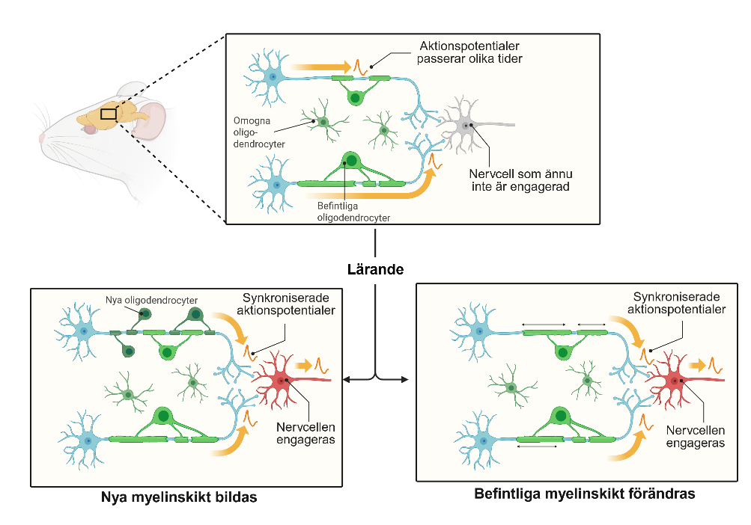
Nya tankemönster = lärande
Starkare nervkopplingar (synapser)
Myelinisering
(nytt, eller utökat)
Biorender.com
Matthew Swire (Creator)
Nima Vaezzadeh
Notes:
Att trampa upp nya tankemönster handlar precis som när vi lär oss nya saker om starkare kopplingar mellan nervceller som används och ökad myelinisering i de tankebanor som används. Vi får ett mer koordinerat nätverk.
Är plastiskt – vi kan ändra våra tankemönster
Referenser till illustrationen:
References
Bacmeister. (2020) Motor learning promotes remyelination via new and surviving oligodendrocytes. Nature Neuroscience. https://www.nature.com/articles/s41593-020-0637-3?draft=collection
McKenzie. (2014) Motor Skill Learning Requires Active Central Myelination. Science. https://science.sciencemag.org/content/346/6207/318.long
Övergång till nästa bild:
Dags att summera vad vi har lärt oss om tankar.

Slide 34
Hängde du med?
Vad är en tanke rent biologiskt?
Var i hjärnan tänker vi mest?
Ge ett exempel på hur tankar, förnimmelser, känslor och beteenden hör ihop och påverkar varandra?
Vad innebär det rent biologiskt att hjärnan rensar och effektiviserar tankemönster?
Vilka evolutionära förklaringar finns till varför människor tänker så mycket?
Ge några olika exempel på hur tankar och beteenden kan påverkas av att hjärnan sparar energi?
Vad menas med att hjärnan är plastisk?
Notes:
Svarsförslag:
1. Vad är en tanke rent biologiskt?
Komplext nätverk av nervsignaler i hjärnan.
2. Var i hjärnan tänker vi mest?
Främre delen av pannloben (frontalloben).
3. Ge ett exempel på hur tankar, förnimmelser, känslor och beteenden hör ihop och påverkar varandra?
Om det kurrar i magen (förnimmelse) kan jag tänka att jag är hungrig (tanke) och det kan leda till att jag går och letar mat (beteende) och om jag då hittar mat så kan det leda till att jag känner glädje (känsla).
4. Vad innebär det rent biologiskt att hjärnan rensar och effektiviserar tankemönster?
Nervcellerna har dels långa utskott som överför signaler via elektrisk urladdning (över cellmembranet, aktionspotentialer) och dels överförs signaler till andra celler via synapser (kemisk överföring, signalämnen = neurotransmittorer). Som ung har vi många kopplingar (synapser) mellan många olika nervceller i hjärnan. Rensningen kan beskrivas som att de synapser som inte används bryts/försvinner. Effektiv signalöverförning kan man koppla till myeliniseringen, att de långa utskotten hos nervcellerna får en isolering som gör att den elektriska signalöverföringen går snabbare än utan myelin.
5. Vilka evolutionära förklaringar finns till varför människor tänker så mycket?
Tankarna har kopplingar till förmågor som att planera, lösa problem men även hantera sociala relationer. Exempelvis kan vår förmåga att tänka förutsäga faror så att vi kan undvika att hamna i potentiellt farliga situationer.
6. Ge några olika exempel på hur tankar och beteenden kan påverkas av att hjärnan sparar energi?
Exempelvis bekräftelsebias, att vi har lättare att ta till oss information som vi redan vet eller tror på. Eller övergeneralisering, som innebär att vi drar snabba slutsatser om att vi redan vet hur något är, utan att kanske ta till oss all nödvändig information. Eller närtidseffekten som handlar om att vi bryr oss mer om de kortsiktiga konsekvenserna än de långsiktiga (det är exempelvis lättare för oss att fortsätta göra något vi håller på med än att byta aktivitet). För fler exempel se bild 27-28.
7. Vad menas med att hjärnan är plastisk?
Att den är formbar. Att kopplingar mellan nervceller kan förändras, både att det kan skapas nya mönster av kopplingar när vi lär oss nya saker, och att kopplingar kan minska/försvinna för sådana tankar eller beteenden som vi inte använder. Eftersom hjärnans nätverk formas av det vi gör ofta, kan ensidiga vanor – till exempel om mycket tid läggs på enbart skärmar – innebära att andra förmågor och intressen får mindre utrymme att utvecklas. Därför är det värdefullt att variera sina aktiviteter, så att hjärnan får många olika intryck att bygga vidare på. Hjärnans plasticitet är särskilt stor tidigt i livet, vilket gör att olika erfarenheter kan skapa många förgreningar och nätverk av nervkopplingar. Samtidigt fortsätter hjärnan att vara formbar hela livet, även om det går långsammare, vilket betyder att vi kan lära nytt och förändras även som vuxna.

